Slide 1
2
0
1
6
四五软件研究所

Slide 2
Part two
内容建模：
类图

Slide 3
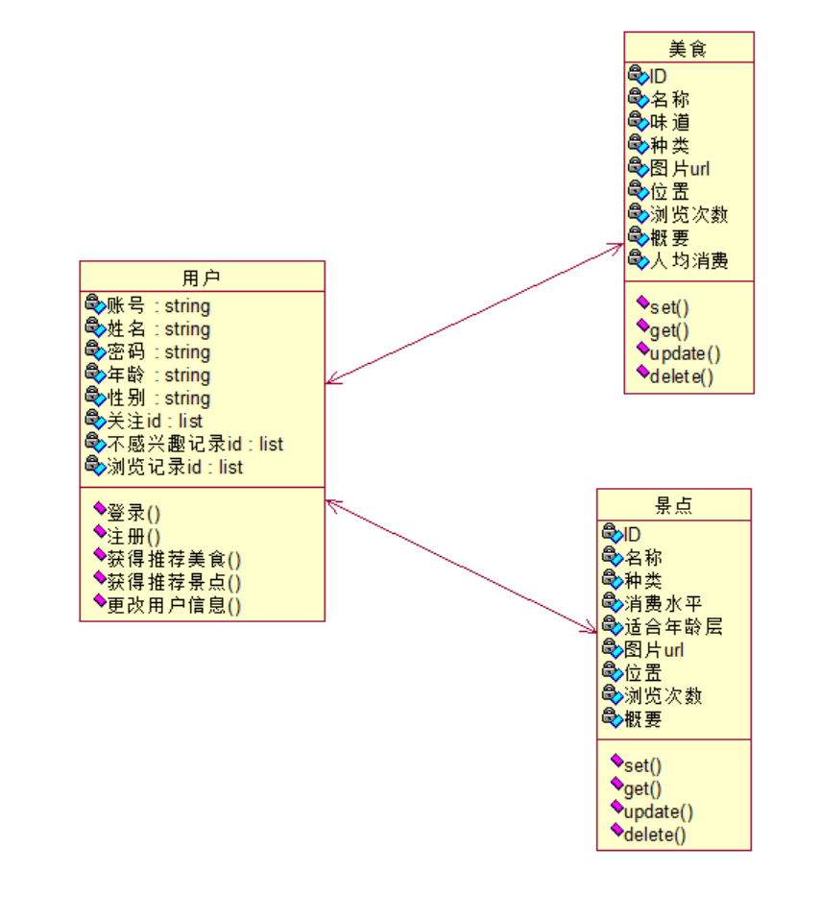
类图

Slide 4
Part five
展示建模：
UWE建模

Slide 5
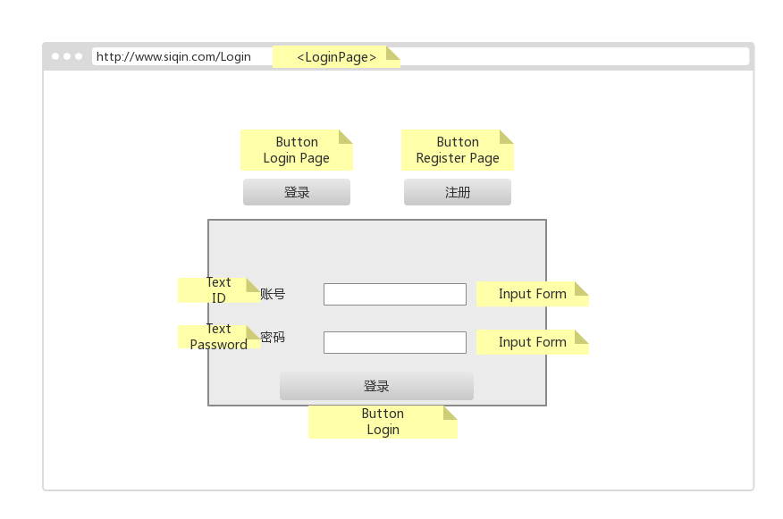
登录页面

Slide 6
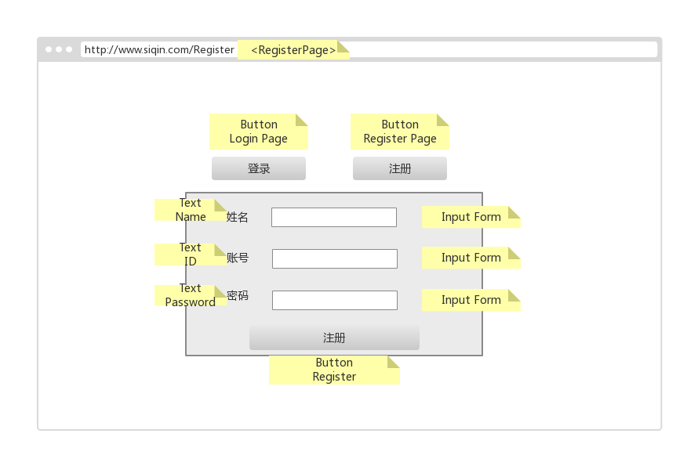
注册页面

Slide 7
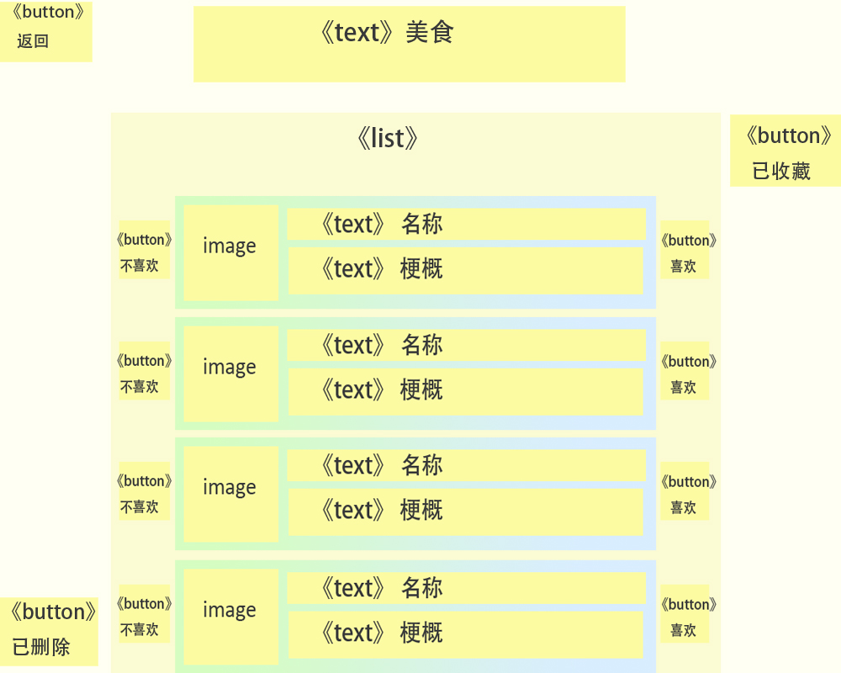
美食list

